Slide 1
Command Injection __environ
20200451
박세원
System Software Lab.

Slide 2
contents
1
2
3
exploit
ASLR, PIE enabled
what is
cmd injection
4
5
6
environ
debug
exploit

Slide 3






what is cmd injection
사용자 입력을 시스템 명령어로 실행하게 하는 것
명령어를 실행하는 함수에 사용자가
임의의 인자를 전달할 수 있을 때 발생
$ | 쉘 환경변수
&& | 이전 명령어 실행 후 다음 명령어 실행
; | 명령어 구분자
| | 명령어 파이핑
* | wild card
` | 명령어 치환

Slide 4
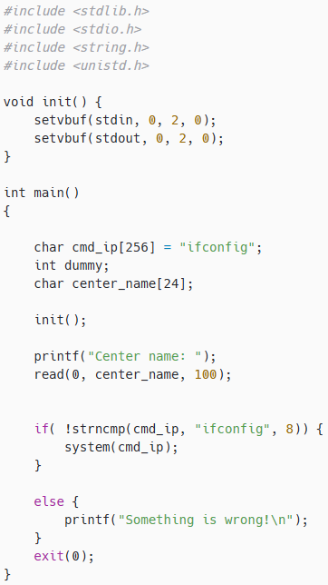
exploit
.c
BOF
strncmp
비교한 문자열이 동일할 경우 0 반환.
8byte를 “ifconfig” 와 비교 후 system(“ifconfig”) 실행

Slide 5
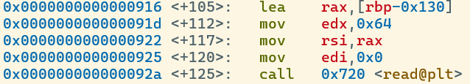
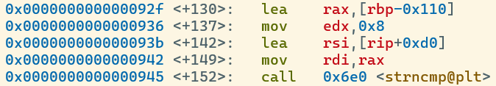
debug no-canary
.c
stack
rbp-0x130
center_name
cmd_ip
rbp
ret
0x20
debug
☑️
rbp-0x110
0x110
debug
☑️
rbp

Slide 6

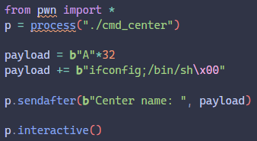
exploit
.c
terminal
stack
AAAAAAAAAA…
cmd_ip
rbp
ret
100
0x20
i | f | c | o | n | f | i | g
; /bin/sh
0x110
.py
이런게 있다..

Slide 7
ASLR , PIE enabled
ASLR
ASLR, PIE
Stack
…
library, mmap
…
Heap
…
.bss
.data
.text
Stack
…
library, mmap
…
Heap
…
.bss
.data
.text
Stack
…
library, mmap
…
Heap
…
.bss
.data
.text
0x7ffffffde000
0x7ffffffef000
0x7ffffffff000
0x7ffff7da4000
0x7ffff68d4000
0x7ffff68af000
0x7ffff7da1000
0x7ffff5ab1000
0x7ffff4c61000
0x555555554000
0x555555554000
0x555555534000

Slide 8
ASLR
libc
Stack
system
printf
read
Environment Variable
ret
buf
ASLR 로 인해
매번 랜덤한 주소에 매핑 되어도 libc base로 부터 offset은 동일
ASLR 로 인해
매번 랜덤한 주소에 매핑 되어도 stack base로 부터 offset은 동일
libc base
stack base

Slide 9
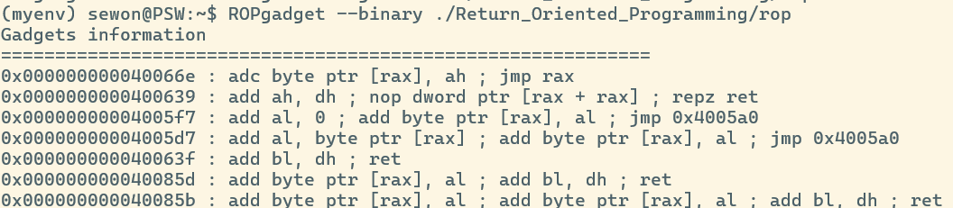
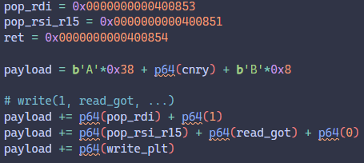
PIE base
get_shell()
get_sum()
main+63
gadget
terminal
ROP gadget이 필요하거나
(ROP gadget은 .text 영역에 존재)
.py
PIE enabled 로 인해
매번 랜덤한 주소에 매핑 되어도 PIE base로 부터 offset은 동일
.c
giveshell() 같은 함수의 주소를 알아야 할 때..
pie base

Slide 10
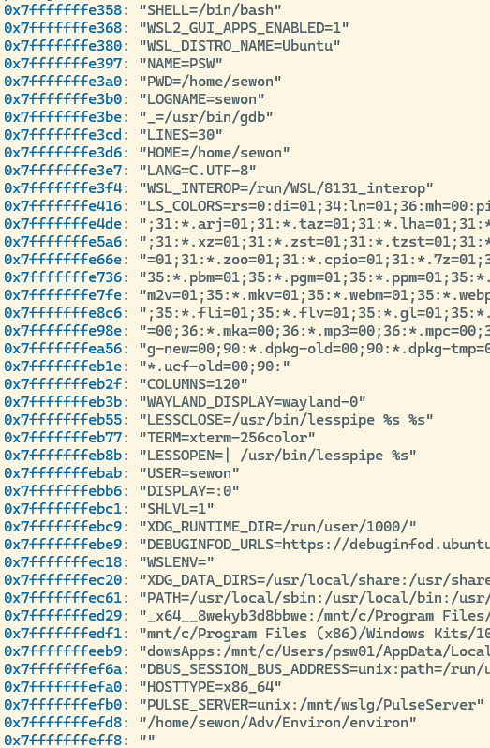

__environ
debug
프로세스는 환경 변수 정보를 저장하고, 필요할 때 마다 불러와 사용
? 환경변수 ?
모든 운영체제에서 사용하는 매번 변할 수 있는 동적인 값들의 모임
시스템의 정보를 갖고 있는 변수
사용자가 추가, 삭제할 수 있는 값
PATH(ls) , HOME(home dir path) , USER(login user name) , SHELL(basic shell prog path) , LANG ...
프로세스를 로드하면서 부모의 환경 변수를 모두 복사…

Slide 11
__environ
debug
terminal
위 코드는 libc.so.6 파일에서 environ 심볼을 찾는 명령어
__environ 이라는 전역변수가 존재한다.
시스템 명령어를 실행하기 위한 execve 계열 함수와 getenv 등 환경 변수와 관련된 함수에서 참조하는 변수이다.
i.e.) __environ 은 환경 변수를 가리키고 있는 포인터.

Slide 12
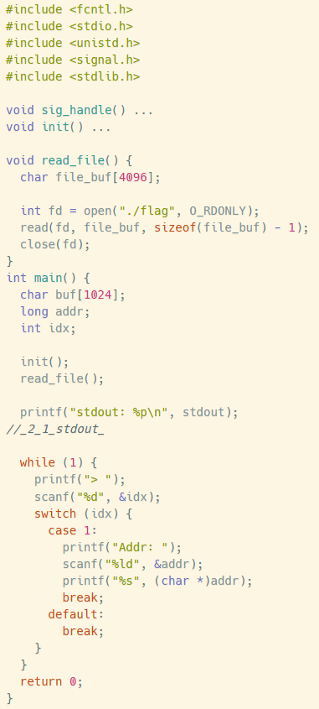
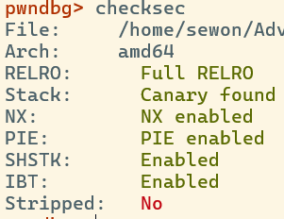
exploit
.c
debug
Calc libc base
특정 주소를 입력하고 그 주소의 문자열을 읽어온다.

Slide 13
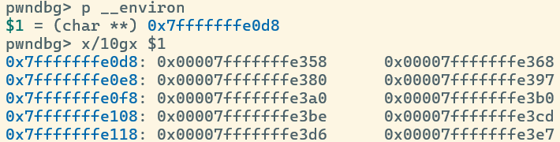
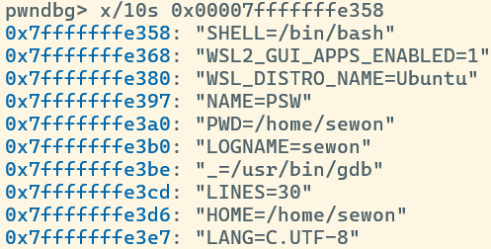
debug
debug
✓
✓
debug

Slide 14
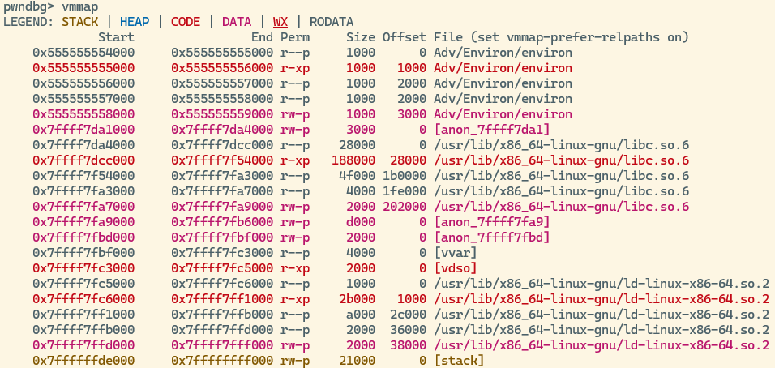
debug
debug
debug

Slide 15
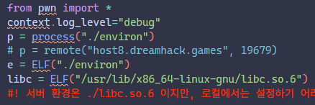
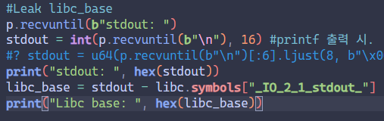

exploit
.c
.py
.py
terminal

Slide 16

exploit
libc
__environ
printf
stdout
.py
실제 주소가 출력되었을 때
offset: libc.symbols[“_IO_2_1_stdout_”]
libc base

Slide 17
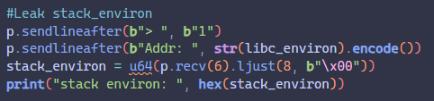
exploit
.c
.py
libc
__environ
Stack
Environment Variables
(char *)
“SHELL=/bin/sh”
“PATH=/home/sewon”

Slide 18
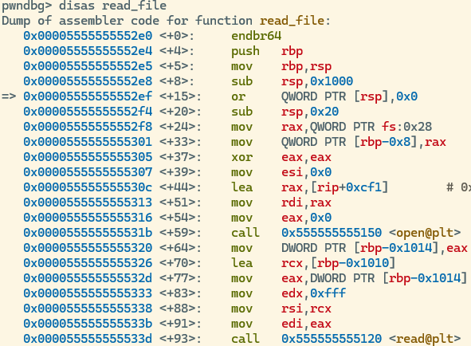
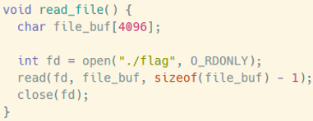
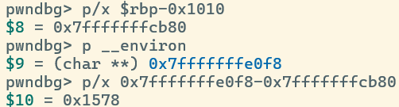
exploit
stack
file_buf[4096]
Env Val
debug
.c
ASLR 로 인해
매번 랜덤한 주소에 매핑 되어도 stack base로 부터 offset은 동일
✓
debug
stack base

Slide 19
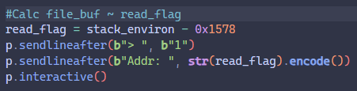
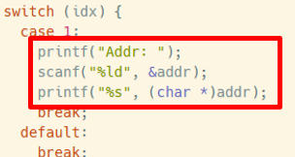
exploit
stack
file_buf[4096]
Env Val
.py
ASLR 로 인해
매번 랜덤한 주소에 매핑 되어도 stack base로 부터 offset은 동일
debug
read_flag: file_buf addr
.py
- 0x1578
stack base

Slide 20
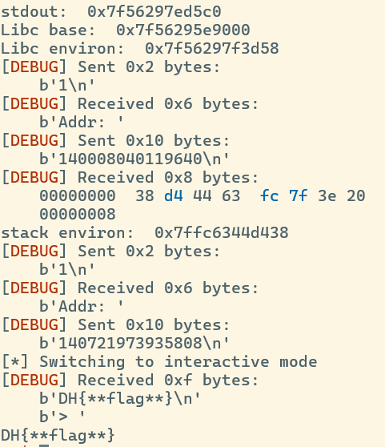
exploit
terminal

Slide 21
Thank you

